Slide 1
실습 #3(b). XML 문서 구조 통일하기
5조
1815768 김남희
1910896 천옥희
1715940 송예나

Slide 2
트리구조
/
news
file
title
copyright
uploadTime
writer
publisher
name
email
name
email
lname
fname

Slide 3
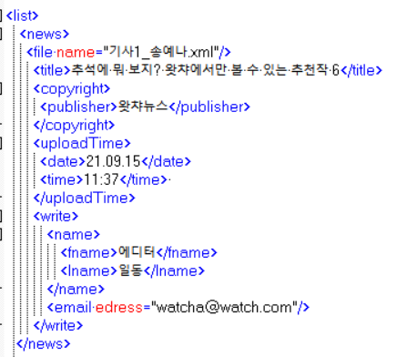
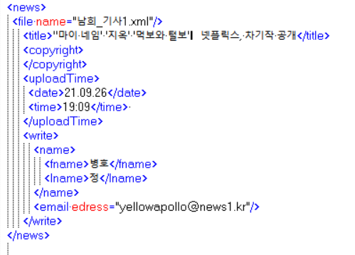
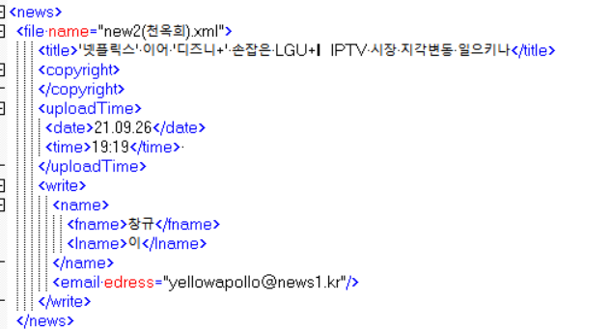
뉴스 요약 목록 파일

Slide 4
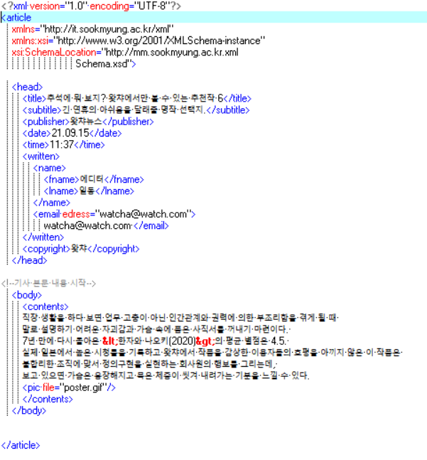

Slide 5
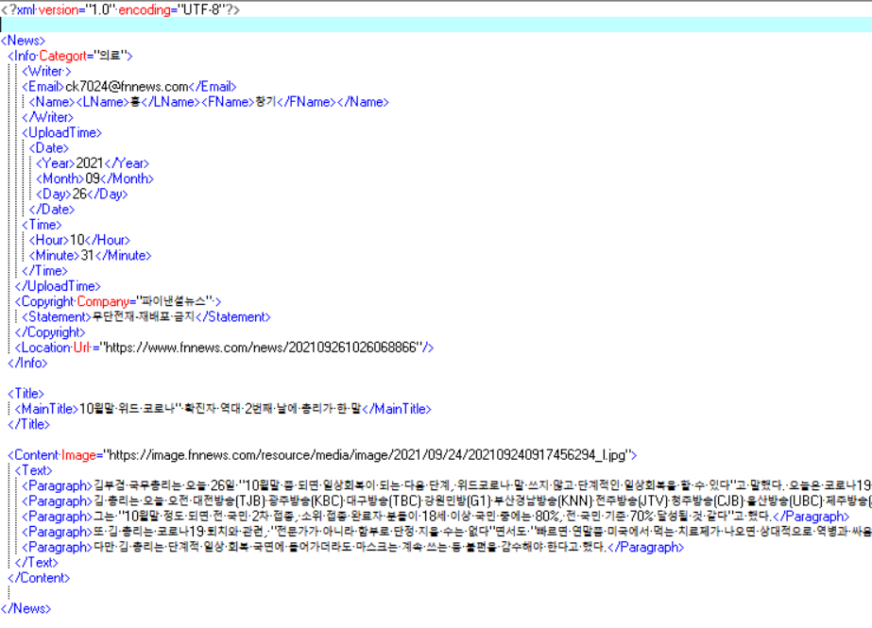

Slide 6
